Slide 1
Úvery

Slide 2
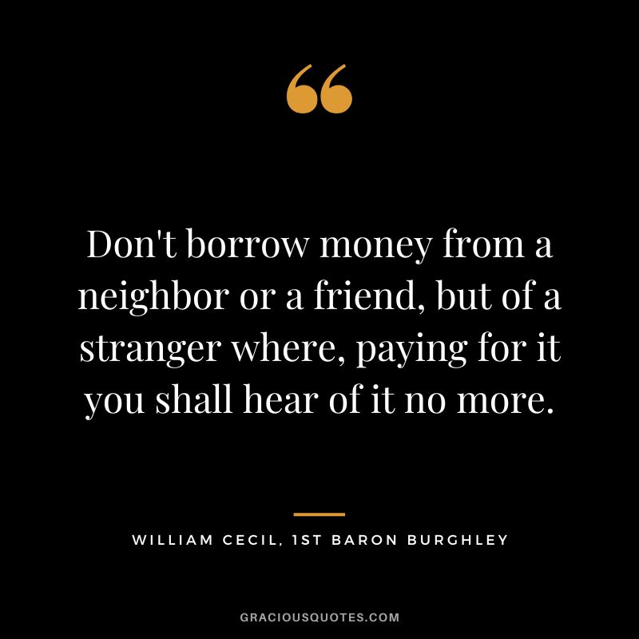
Citáty

Slide 3

Citáty

Slide 4
Úvery
Veriteľ
Požičal
Dlžník
Splatí/spláca

Slide 5
Úvery
Niečo kúpim a zjem → mám menej peňazí
Dostanem výplatu → mám viac peňazí
Zoberiem si úver →

Slide 6
Úvery
Niečo kúpim a zjem → mám menej peňazí
Dostanem výpaltu → mám viac peňazí
Zoberiem si úver 3000€ → mám stále rovnako peňazí,
  Na jednom účte (účet v banke) mám plus 3000€
  Na druhom účte (úverový účet) mám mínus 3000€

Slide 7
Úvery – splátky
Príklad
Požičiam si 3000€
Úrok 4% ročne
Doba 5 rokov
Splácam 55,25€ mesačne
Koľko budem dlžiť za 1 rok?

Slide 8
Úvery – splátky
Mesiace | Dlžím | Platím | Úrok
0 | 3000 | -55,25 | 10
1 | 2954,75 | -55,25 | 9,85
2 | 2909,35 | -55,25 | 9,7
3 | 2863,8 | -55,25 | 9,55
4 | 2818,1 | -55,25 | 9,4
5 | 2772,25 | -55,25 | 9,25
6 | 2726,25 | -55,25 | 9,09
7 | 2680,09 | -55,25 | 8,94
8 | 2633,78 | -55,25 | 8,78
9 | 2587,31 | -55,25 | 8,63
10 | 2540,69 | -55,25 | 8,47
11 | 2493,91 | -55,25 | 8,32
12 | 2446,98
Spolu |  | -663 | 109,98
3000 - 2446,98 = 553,02
Príklad
Požičiam si 3000€
Úrok 4% ročne
Doba 5 rokov
Splácam 55,25€ mesačne
Koľko budem dlžiť za 1 rok?

Slide 9
Úvery – splátky dlhý úver
Mesiace | Dlžím | Platím | Úrok
0 | 200 000,00 € | -835,88 € | 666,67 €
1 | 199 830,79 € | -835,88 € | 666,11 €
2 | 199 661,03 € | -835,88 € | 665,54 €
3 | 199 490,69 € | -835,88 € | 664,97 €
4 | 199 319,78 € | -835,88 € | 664,40 €
5 | 199 148,31 € | -835,88 € | 663,83 €
6 | 198 976,26 € | -835,88 € | 663,26 €
7 | 198 803,64 € | -835,88 € | 662,68 €
8 | 198 630,44 € | -835,88 € | 662,11 €
9 | 198 456,68 € | -835,88 € | 661,53 €
10 | 198 282,33 € | -835,88 € | 660,95 €
11 | 198 107,40 € | -835,88 € | 660,36 €
12 | 197 931,89 €
Spolu |  | -10 030,52 € | 7 962,41 €
200000 - 197931,89 = 2068,11
Príklad
Požičiam si 200 000€
Úrok 4% ročne
Doba 40 rokov
Splácam 835,88€ mesačne
Koľko budem dlžiť za 1 rok?

Slide 10
R.P.M.N
Ročná Priemerná Miera Nákladov
Keď chcem porovnať dva úvery, pozerám toto číslo
Úrok, nie je jediný poplatok (náklad) na úvere
Aké poplatky môžu byť spojené s úverom
  Poistenie
  Vedenie úverového účtu
  Posielanie výpisu
  ....

Slide 11
Typy úverov
Kontokurent/povolené prečerpanie
Bezúčelový/Spotrebnú úver
Účelový úver
Americká hypotéka
Hypotéka
Kreditná karta
Nebanková pôžička
Dlhopis

Slide 12
Kontokurent/povolené prečerpanie
Ak na účte pôjdeš do mínusu, v podstate si berieš od banky úver
RPMN ~10%-20% p.a.
Úrok sa účtuje za každý deň, ktorý si na účte v mínuse
Treba si dávať pozor na zostatok
  Banky majú obľubu ukazovať zostatok aj s prečerpaním
  Napr: Mám na účte 40€.
  Ale banka mi zobrazí na bankomate zostatok 540€

Slide 13
Bezúčelový/spotrebný úver
RPMN ~7%-20% p.a.
Bez dokladovania môže byť do ~5000€
S dokladovaním príjmov v podstate neobmedzene.
Bez nutnosti ručenia niečím
Peniaze prídu na Tvoj účet a rob si s nimi, čo chceš.

Slide 14
Hypotekárny úver
RPMN ~4%-5% p.a.
Ručenie bytom (záložné právo v katastri)
Peniaze neprídu na Tvoj účet, prídu na účet tomu, od koho kupuješ.
Maximálne na 80% bytu
  Ak chceš viac, môže Ti banka dať ešte nejaký ďalší úver
Musíš zdokladovať príjem
  Maximálne môžeš splácať 70% zo svojich prímov

Slide 15
Americká hypotéka
RPMN ~5% p.a.
T.z.v. opačná hypotéka.
Ručenie bytom (záložné právo v katastri)
Hypotéka na Tvoj byt, a peniaze dajú Tebe na účet

Slide 16
Kreditná karta
RPMN ~20%
Zvyčajne nemusí klient platiť úroky ak splatí, to čo si z karty požičal do 30 dní
Výhoda – možnosť stornovania platby

Slide 17
Nebanková pôžička
Nie je regulovaná štátom
Veriteľ a dlžník spíšu zmluvu, v ktorej sa dohodnú na všetkých podmienkach.
Nebankové pôžičky sú zväčša drahšie ako pôžičky v bankách

Slide 18
Dlhopis
Firma/Štát si požičiavajú peniaze
Človek je v tomto prípade veriteľ štátu alebo firmy a dostáva úroky
Firemné dlhopisy majú vyššie riziko → vyššie úroky

Slide 19
Aktivita
Úver a dlh - priraďovačka - finančná gramotnosť (learningapps.org)

